Slide 1
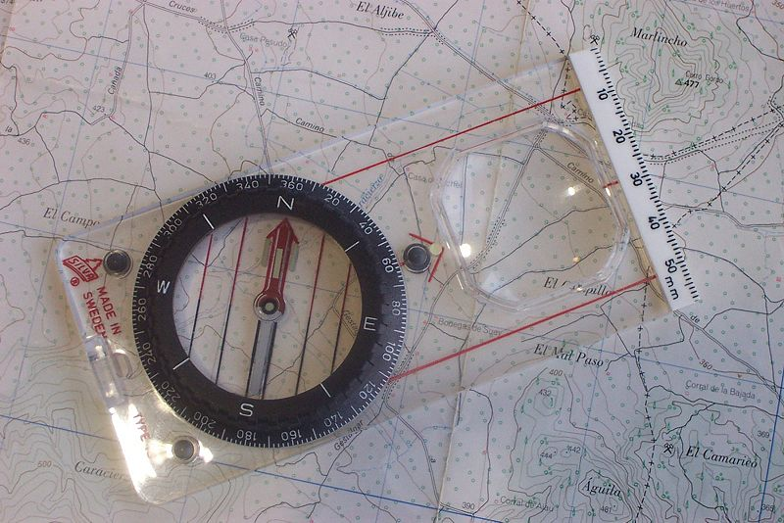
BRÚJULA
Instrumento que sirve de orientación, que tiene su fundamento en la propiedad de las agujas magnéticas. Por medio de una aguja imantada señala el Norte magnético, que es ligeramente diferente para cada zona del planeta, y distinto del Norte geográfico. Utiliza como medio de funcionamiento el magnetismo terrestre. La aguja imantada indica la dirección del campo magnético terrestre, apuntando hacia los polos norte y sur. Únicamente es inútil en las zonas polares norte y sur, debido a la convergencia de las líneas de fuerza del campo magnético terrestre.

